Slide 1


Diseño y análisis de un procesador tolerante a fallos transitorios
compatible con ARM a nivel de instrucciones
Trabajo Fin de Grado
2014/2015
Autor: Andrés Manuel Gamboa Meléndez
Director: Jose Miguel Montañana Aliaga

Slide 2
Objetivos
Diseño e implementación de un procesador
Aplicación de técnicas de tolerancia a fallos transitorios
Comprobación del diseño

Slide 3
Procesador
Características del procesador diseñado:
Instrucciones de 32 bits
Instrucciones del repertorio THUMB-2
Arquitectura Harvard
16 registros de propósito general
Segmentado en 5 etapas

Slide 4
Instrucciones
Tipos de instrucciones:
Acceso a memoria
Procesamientos de datos
Operaciones de control

Slide 5
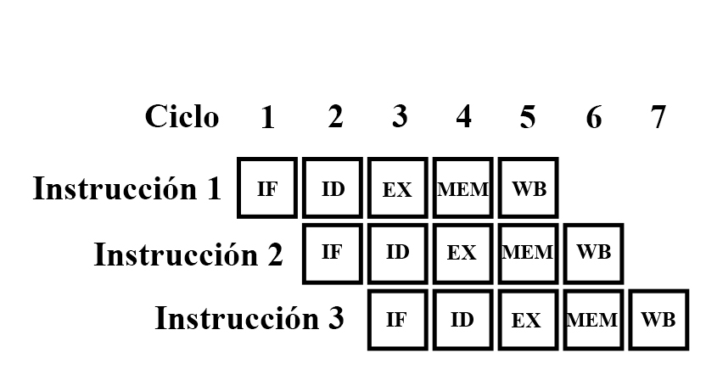
Segmentación
Segmentación en 5 etapas:
Búsqueda (IF)
Decodificación (ID)
Ejecución (EX)
Memoria (MEM)
Escritura (WB)

Slide 6
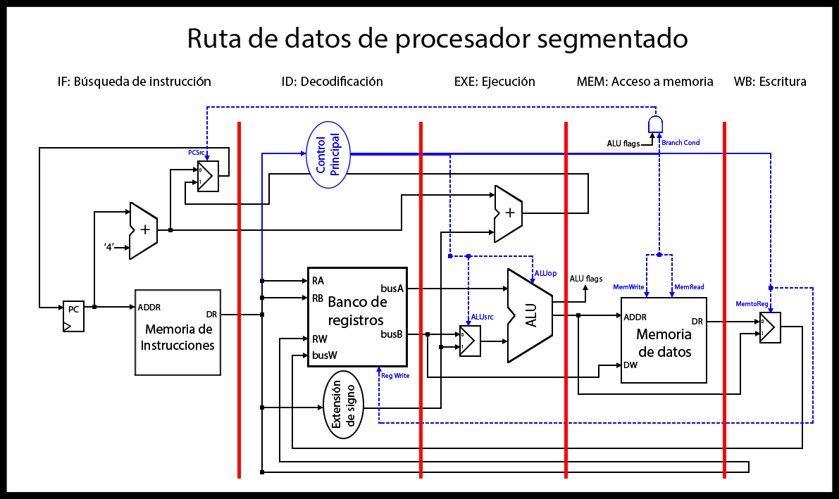
Diseño

Slide 7
Fallos
Fallos:
Permanentes
Transitorios

Slide 8
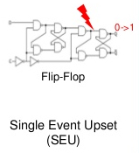
Fallos
Fallos:
Permanentes
Transitorios
Single-Event Upset

Slide 9
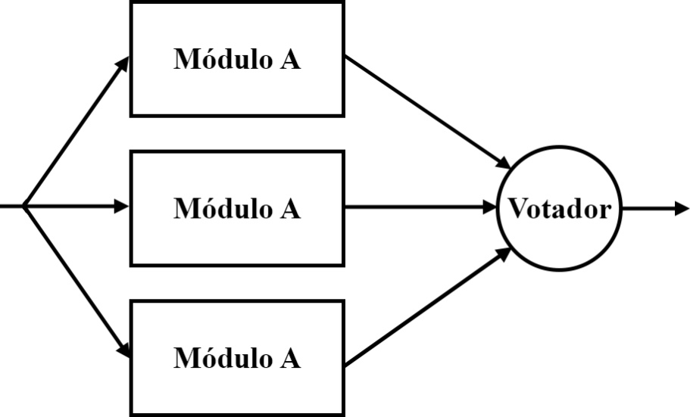
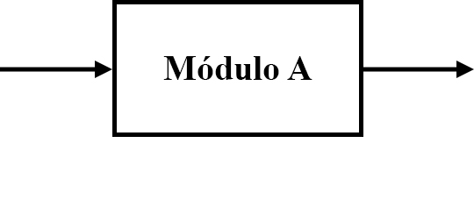
Tolerancia
Redundancia Modular Triple (TMR)

Slide 10
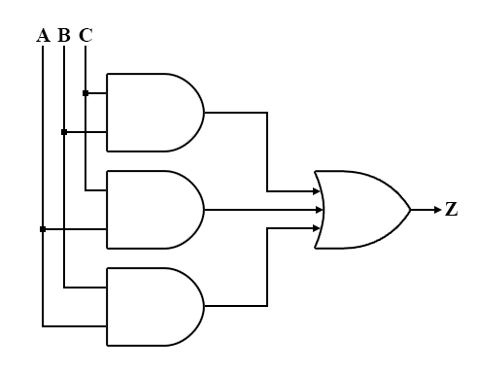
Votador
A | B | C | Z
0 | 0 | 0 | 0
0 | 0 | 1 | 0
0 | 1 | 0 | 0
0 | 1 | 1 | 1
1 | 0 | 0 | 0
1 | 0 | 1 | 1
1 | 1 | 0 | 1
1 | 1 | 1 | 1
Tabla de verdad
Votador

Slide 11
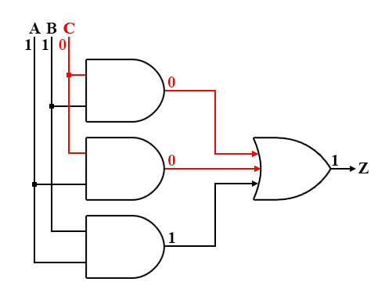
Votador (Ejemplo)
A | B | C | Z
1 | 1 | 0 | 1
Tabla de verdad
Votador

Slide 12
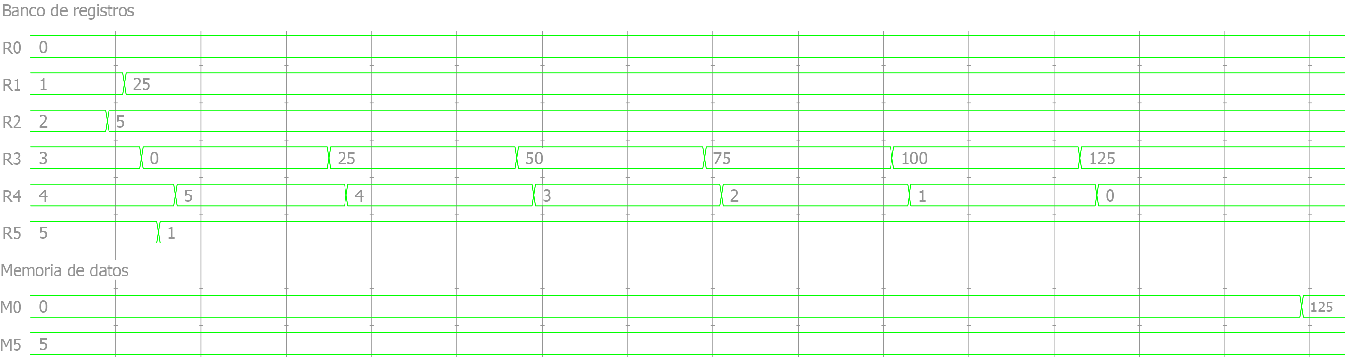
Ejecución de programa
M(0) = 25 * M(5)

Slide 13
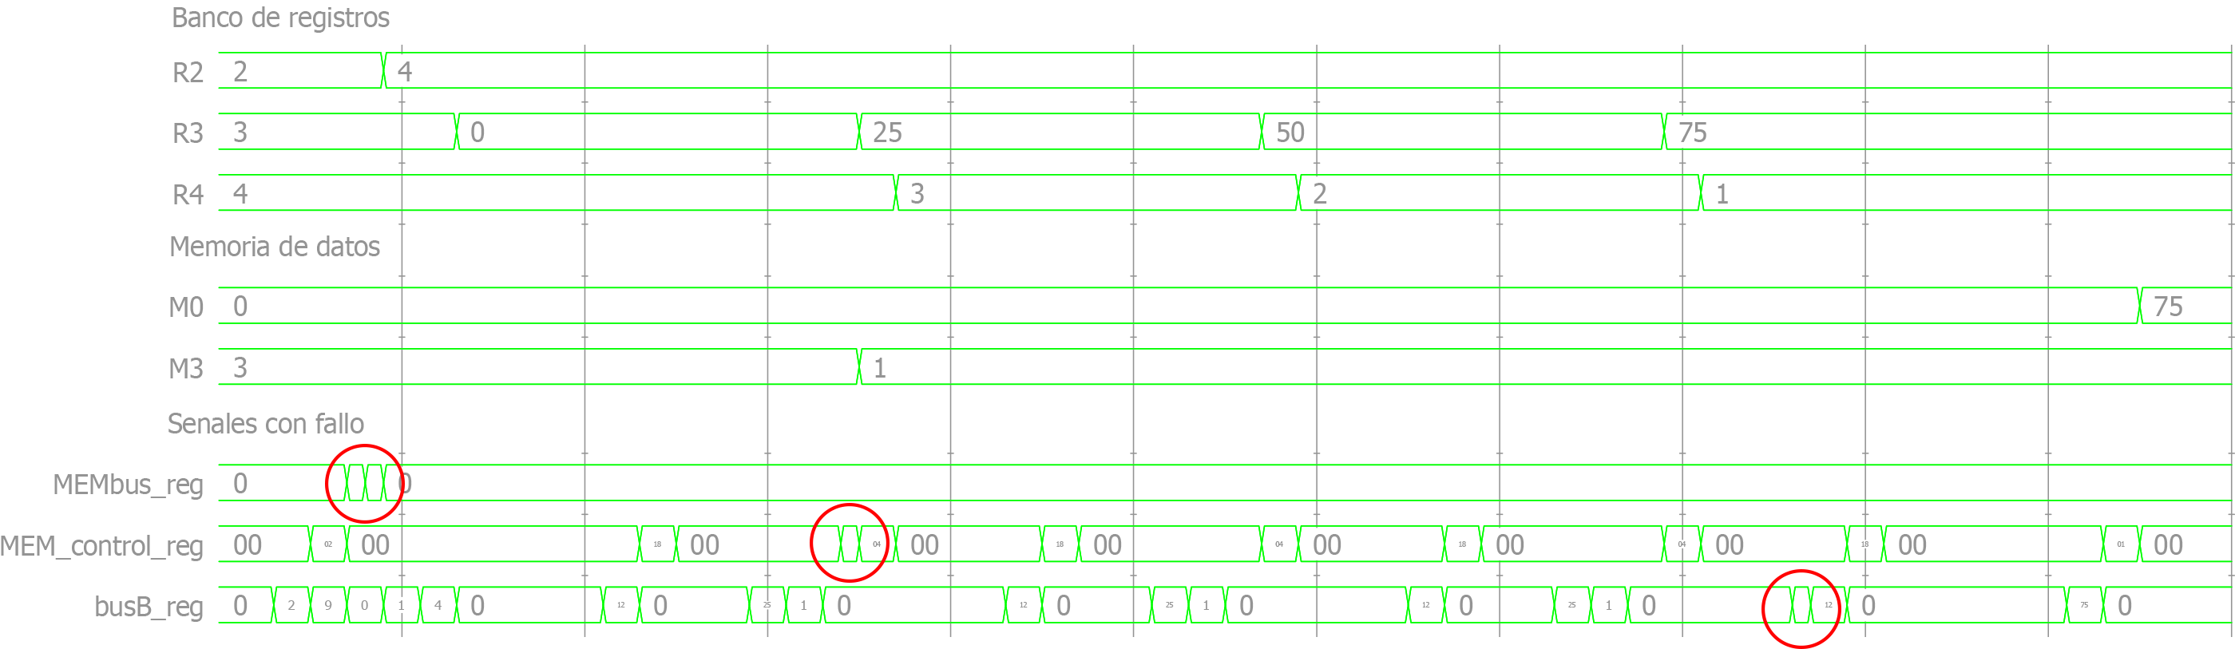
Ejecución con fallos (1)
M(0) = 25 * M(5)

Slide 14
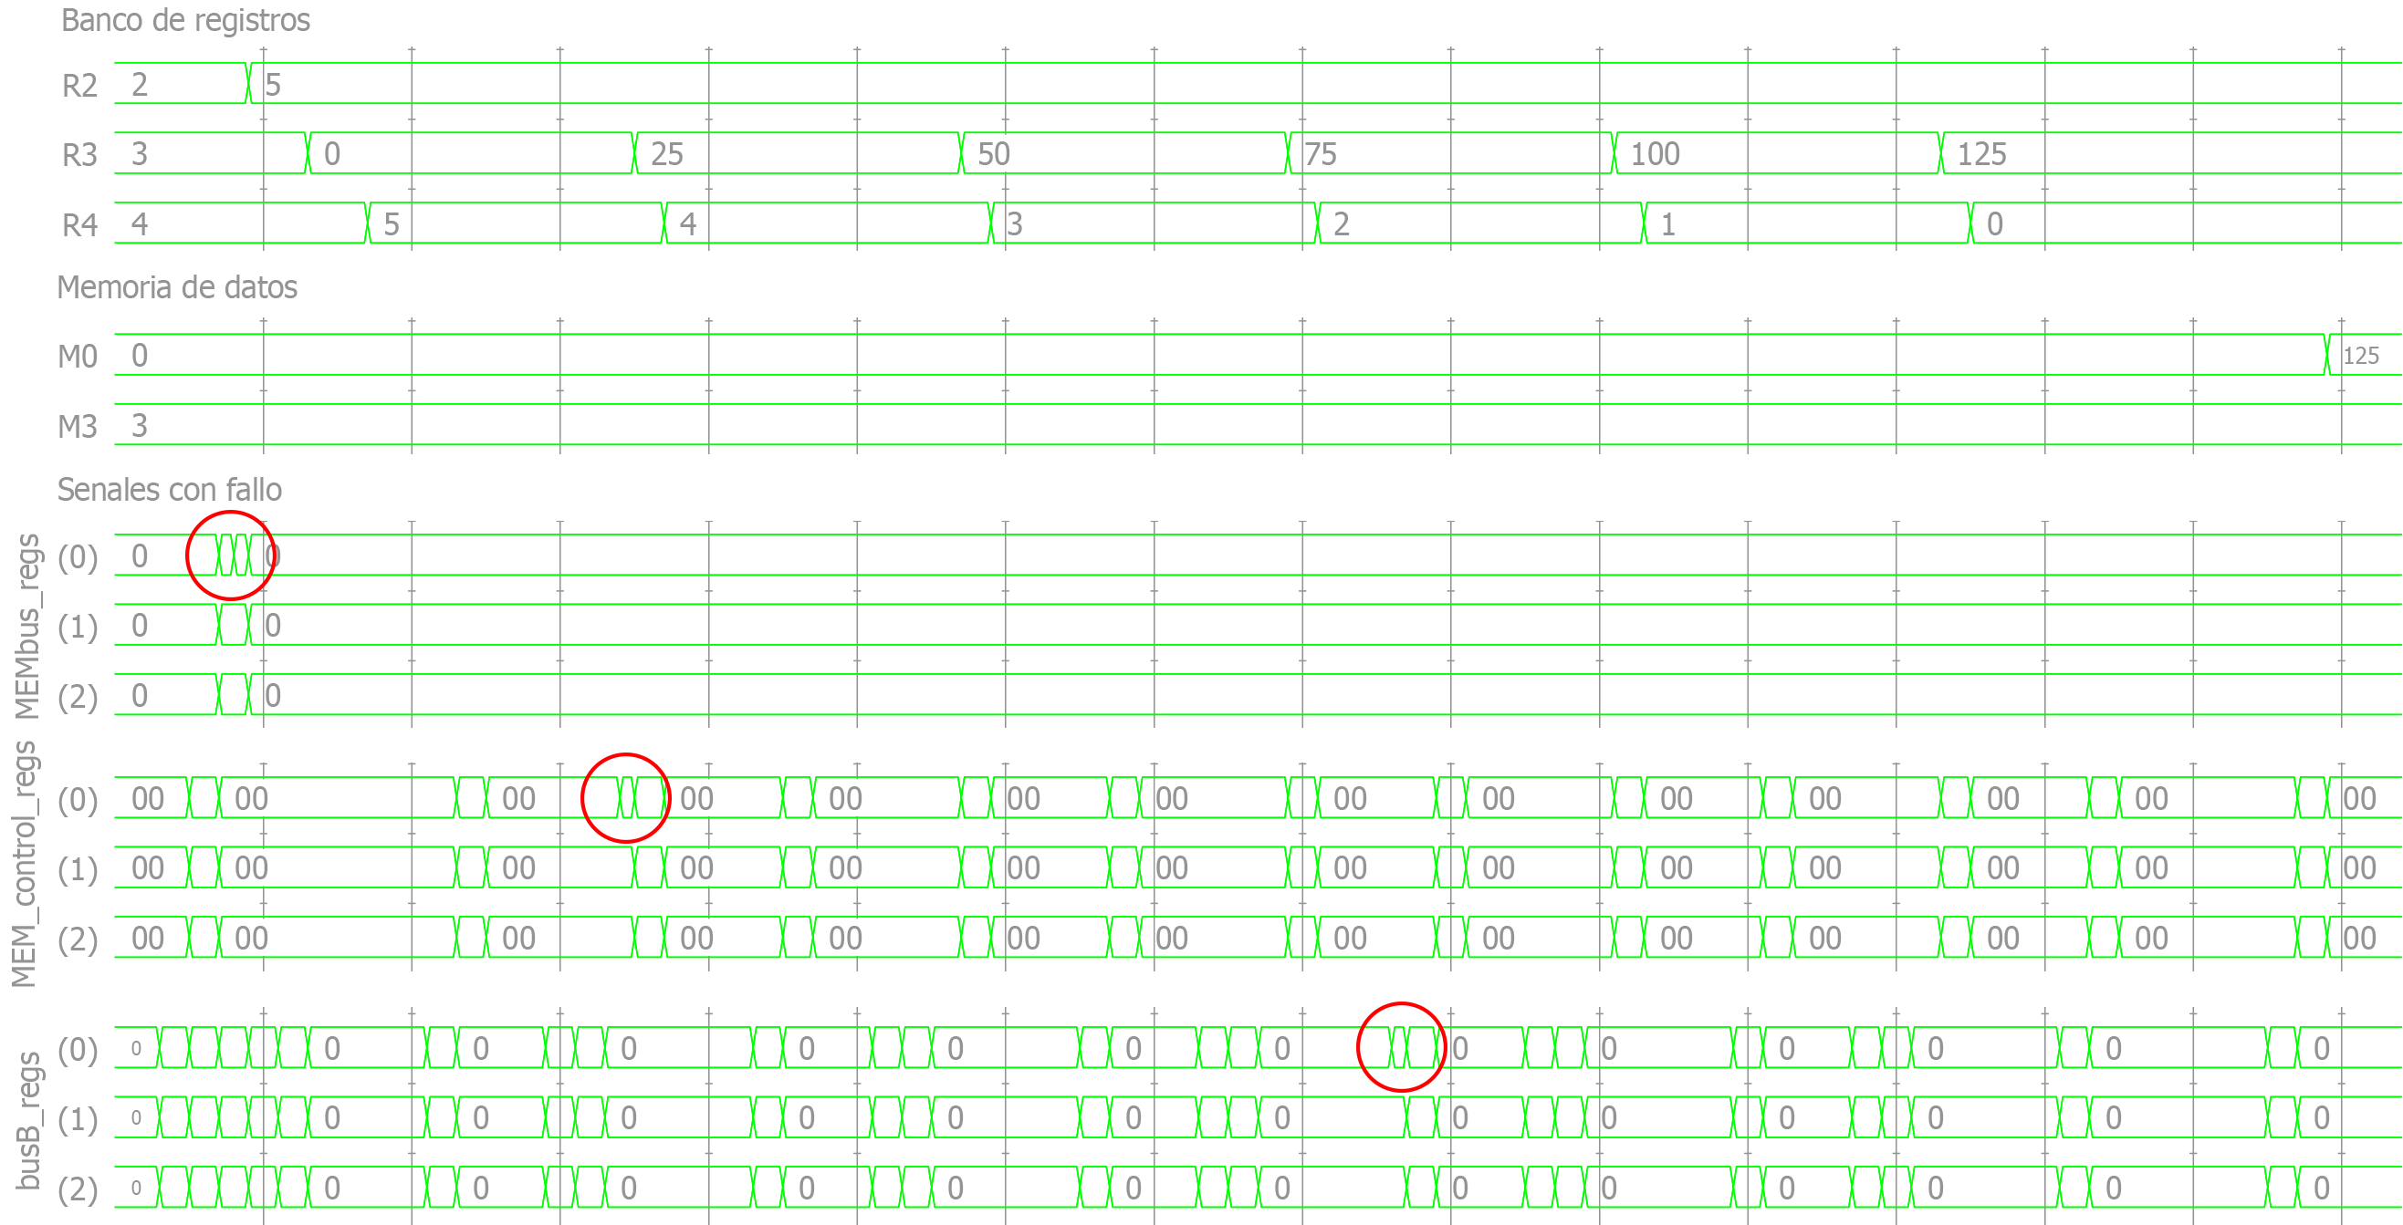
Ejecución con fallos (2)
M(0) = 25 * M(5)

Slide 15
Recursos
 | Procesador | Procesador Tolerante a Fallos
Registros | 1.952 | 2.798
Registros de control | 420 | 1.260
LUTs | 1.015 | 1.464
Frecuencia de reloj | 155 MHz | 146 MHz

Slide 16

Preguntas

